Slide 1
• Obdobie rozvoja slovenskej romantickej literatúry a miesto ľudovíta štúra v ňom • riešenie konfliktu medzi láskou k žene a láskou k vlasti v tvorbe predstaviteľov literatúry slovenského národného obrodenia

Slide 2
SPOLOČENSKÉ POMERY
• romantizmus sa rozvíja v rokoch 1830 – 1850
• na našom území - maďarizácia a dvojitý útlak: - národnostný zo strany Maďarska, hospodársky zo strany Rakúska
• Štúrovci - vyvíjanie zvýšenej politickej aktivitu prostredníctvom Spoločnosti česko-slovanskej
• do popredia vstupujú otázky spisovného jazyka, Štúr zostavil nový spisovný jazyk - 1843 kodifikovanie jazyka
• Žiadosti slovenského národa
• vznik Slovenskej národnej rady
• zneužitie revolučných myšlienok Slovákov Viedňou na potlačenie revolúcie v Uhorsku
• Bachov absolutizmus
• Matica slovenská

Slide 3
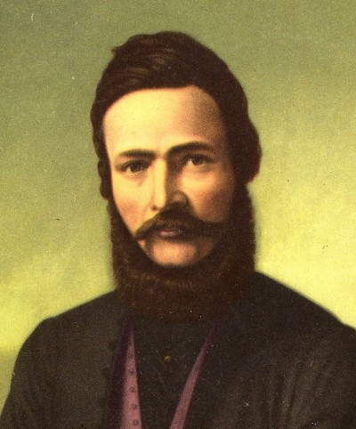
ĽUDOVÍT ŠTÚR
(1815, Uhrovec - 1856, Modra)
- jazykovedec, politik, novinár, básnik, revolucionár
- štúdium: evanjelické lýceum v Bratislave, univerzita v Halle (Nemecko)
- začal riešiť otázky národné, sociálne a politické
- stal sa zástupcom profesora Pavloviča na Katedre reči a literatúry československej na bratislavskom lýceu, pre svoju politickú činnosť bol z miesta
- venoval sa politike, stal sa poslancom za mesto Zvolen v Uhorskom
- stál na čele dobrovoľníckych výprav , po ich neúspechu žil pod policajným dozorom v Modre
- zomrel tragicky po zranení na poľovačke
- zaslúžil o novú kodifikáciu spisovného jazyka (1843)

Slide 4
Štúr kodifikoval spisovný jazyk týmito dielami :
1. Nárečja slovenskuo alebo potreba písaňja v tomto nárečí
2. Náuka reči slovenskej
Zásluhou Ľudovíta Štúra začal vychádzať prvý slovenský časopis - Slovenskje národňje noviňi s literárnou prílohou Orol tatranský
Básnické zbierky: Dumky večerní, Spevy a piesne
Filozoficko-politický spis: Slovanstvo a svet budúcnosti
Od literatúry požadoval aby bola vysoko ideová, aby plnila dôležité
spoločenské poslanie. Vzorom básnickej tvorby sa podľa neho mala
stať tvorba ľudu, ľudová slovesnosť. Svoje náhľady na slovenskú
ľudovú slovesnosť a na poéziu vynaložil v spise O národních písních a
Pověstech plemen slovanských

Slide 5
Štúr a riešenie konfliktu medzi
láskou k žene a láskou k vlasti:
Štúr uprednostnil lásku k vlasti pred láskou k žene.
Sládkovič a riešenie konfliktu medzi
láskou k žene a vlasti:
Láska k žene a vlasti sú preňho dve najväčšie hodnoty, ktoré si ale neprekážajú.
Kollár a riešenie konfliktu medzi láskou k žene a
láskou k vlasti:
Oddelil lásku k žene a lásku k vlasti.

Slide 6
ĎAKUJEM ZA POZORNOSŤ
LUCIA STRAKOVÁ
V. HB

